Slide 1

马士兵教育 定制未来，成就更好的你

Slide 2
安卓逆向工程 Android Reverse Engineering
申思维

Slide 3
1. 安卓逆向概述 2. 安卓正向基础与快速入门 3. 安卓逆向基础 4. 安卓抓包与高级hack方法

Slide 4
5. 安卓设备的超级变身:Root 6. 安卓的高级逆向与钩子Hook 7. 总结

Slide 5
1. 安卓逆向概述
1.1 安卓逆向有何意义
1.2 安卓逆向的学习路径
1.3 安卓逆向的发展和就业前景

Slide 6






1.1 安卓逆向的意义
2012年之前：Web应用。
2012年之后：Web + APP的时代。
app 架构： Web + API ( Android, iOS, 小程序, H5)
搞定一个安卓逆向，就基本认为API整个暴露在我们眼前
安卓逆向是正面渗透测试的大门。

Slide 7
1.2 安卓逆向学习路径
欲做逆向，必懂正向。不会正向，逆向走不远。
android正向开发技能树：
java开发（语法）
android 开发（一些java组件，android框架）
android 工具（android studio, gradle, adb, 虚拟机实体机）
编译，打包
加固发布

Slide 8
2. 安卓正向快速入门
2.1 搭建环境
2.2 开发功能
2.3 编译、打包到开发机
2.4 普通发布与加固发布

Slide 9
2.1 搭建环境
操作系统与IDE
下载android studio
安装sdk
准备开发设备

Slide 10
实体机环境
1. 需要”数据线”(注意不要使用只能充电的线,规格不一样)
2. 手机开启”开发者模式” (设置->关于手机->android版本号)
3. 手机与电脑连接之后,USB要开启 “允许读取文件”这样的选项
4. 通过adb devices 来确认设备是否可用

Slide 11
2.2 开发功能
2.2.1 java语法极速入门
2.2.2 android开发极速入门
2.2.3 android studio极速入门
2.2.4 gradle 极速入门

Slide 12
2.2.1 java语法
1. 变量
2. 方法
3. class、继承
4. for 循环，if/else，
5. 异常处理
80-20：定律：了解20%的核心功能就可以。其他现用现学。

Slide 13
2.2.2 android开发极速入门
1. 使用android studio创建并运行项目
2. 定义一个页面
3. 实现页面的跳转
4. 显示文字，图片
5. 发起http请求

Slide 14
2.2.2 android开发极速入门
6. AndroidManifest.xml(总体配置文件)
7. Activity与前端页面(xml), Intent(传递参数)
8. Service(后台程序)
9. 运行(run&debug)与调试(log)

Slide 15
2.2.3 android studio极速入门
1. 设置java环境
2. 安装sdk
3. 安装虚拟机/实体机
4. 打开代码后的同步(sync)
5. 运行与调试
6. 代理

Slide 16
2.2.4 gradle极速入门
概述：自动化构建工具(ant, maven)
安装与配置： android studio 自带
使用：结合android例子
常见问题：android studio无法sync gradle: 使用proxy.

Slide 17
2.2.5 android 应用
https://github.com/sg552/android_jisurumen
1. 下载代码
2. 在本地运行
3. 保证远程接口稳定
4. 关键页面解读

Slide 18
2.3 编译、打包到开发机
2.3.1 adb 急速入门
2.3.2 Linux 急速入门
2.3.3 虚拟机与实体机

Slide 19
2.3.1 adb 急速入门
adb shell
切换root
logcat
cd
adb pull & adb push
adb install

Slide 20
2.3.2 Linux 急速入门
cd , mkdir,
touch , echo, cat
su , whoami, ifconfig
df
pwd
chmod
head, tail
rm

Slide 21
2.3.3 虚拟机与实体机
虚拟机的代表：
android studio自带(速度最慢，卡顿)
genymotion (速度快，稳定，兼容性一般，例如需要virtualbox)
雷电模拟器等 (快，稳定，但是版本低, v7.x)
实体机：速度最快，最稳定，推荐！
华为，小米
国外的：google机，一般没必要（连不上google 商店)
优势：微信等风控高的，都需要实体机。

Slide 22
2.4 普通发布与加固发布
2.4.1 普通发布的过程
2.4.2 为什么要加固
2.4.3 加固的多种阶段的演进与概述
2.4.4 加固方案概述

Slide 23
2.4.1 普通发布的过程
android studio 下的演示

Slide 24
2.4.2 为什么要加密加固?
不加固，代码就是在裸奔
API暴露
容易被人重新打包
加入病毒
加入诈骗代码
资源暴露
使用的各种第三方服务的key
短信，faceid, CDN，push，友盟等

Slide 25
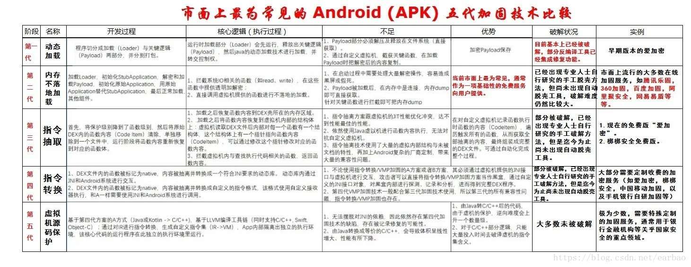
2.4.3 加密加固的多种阶段的演进与概述

Slide 26
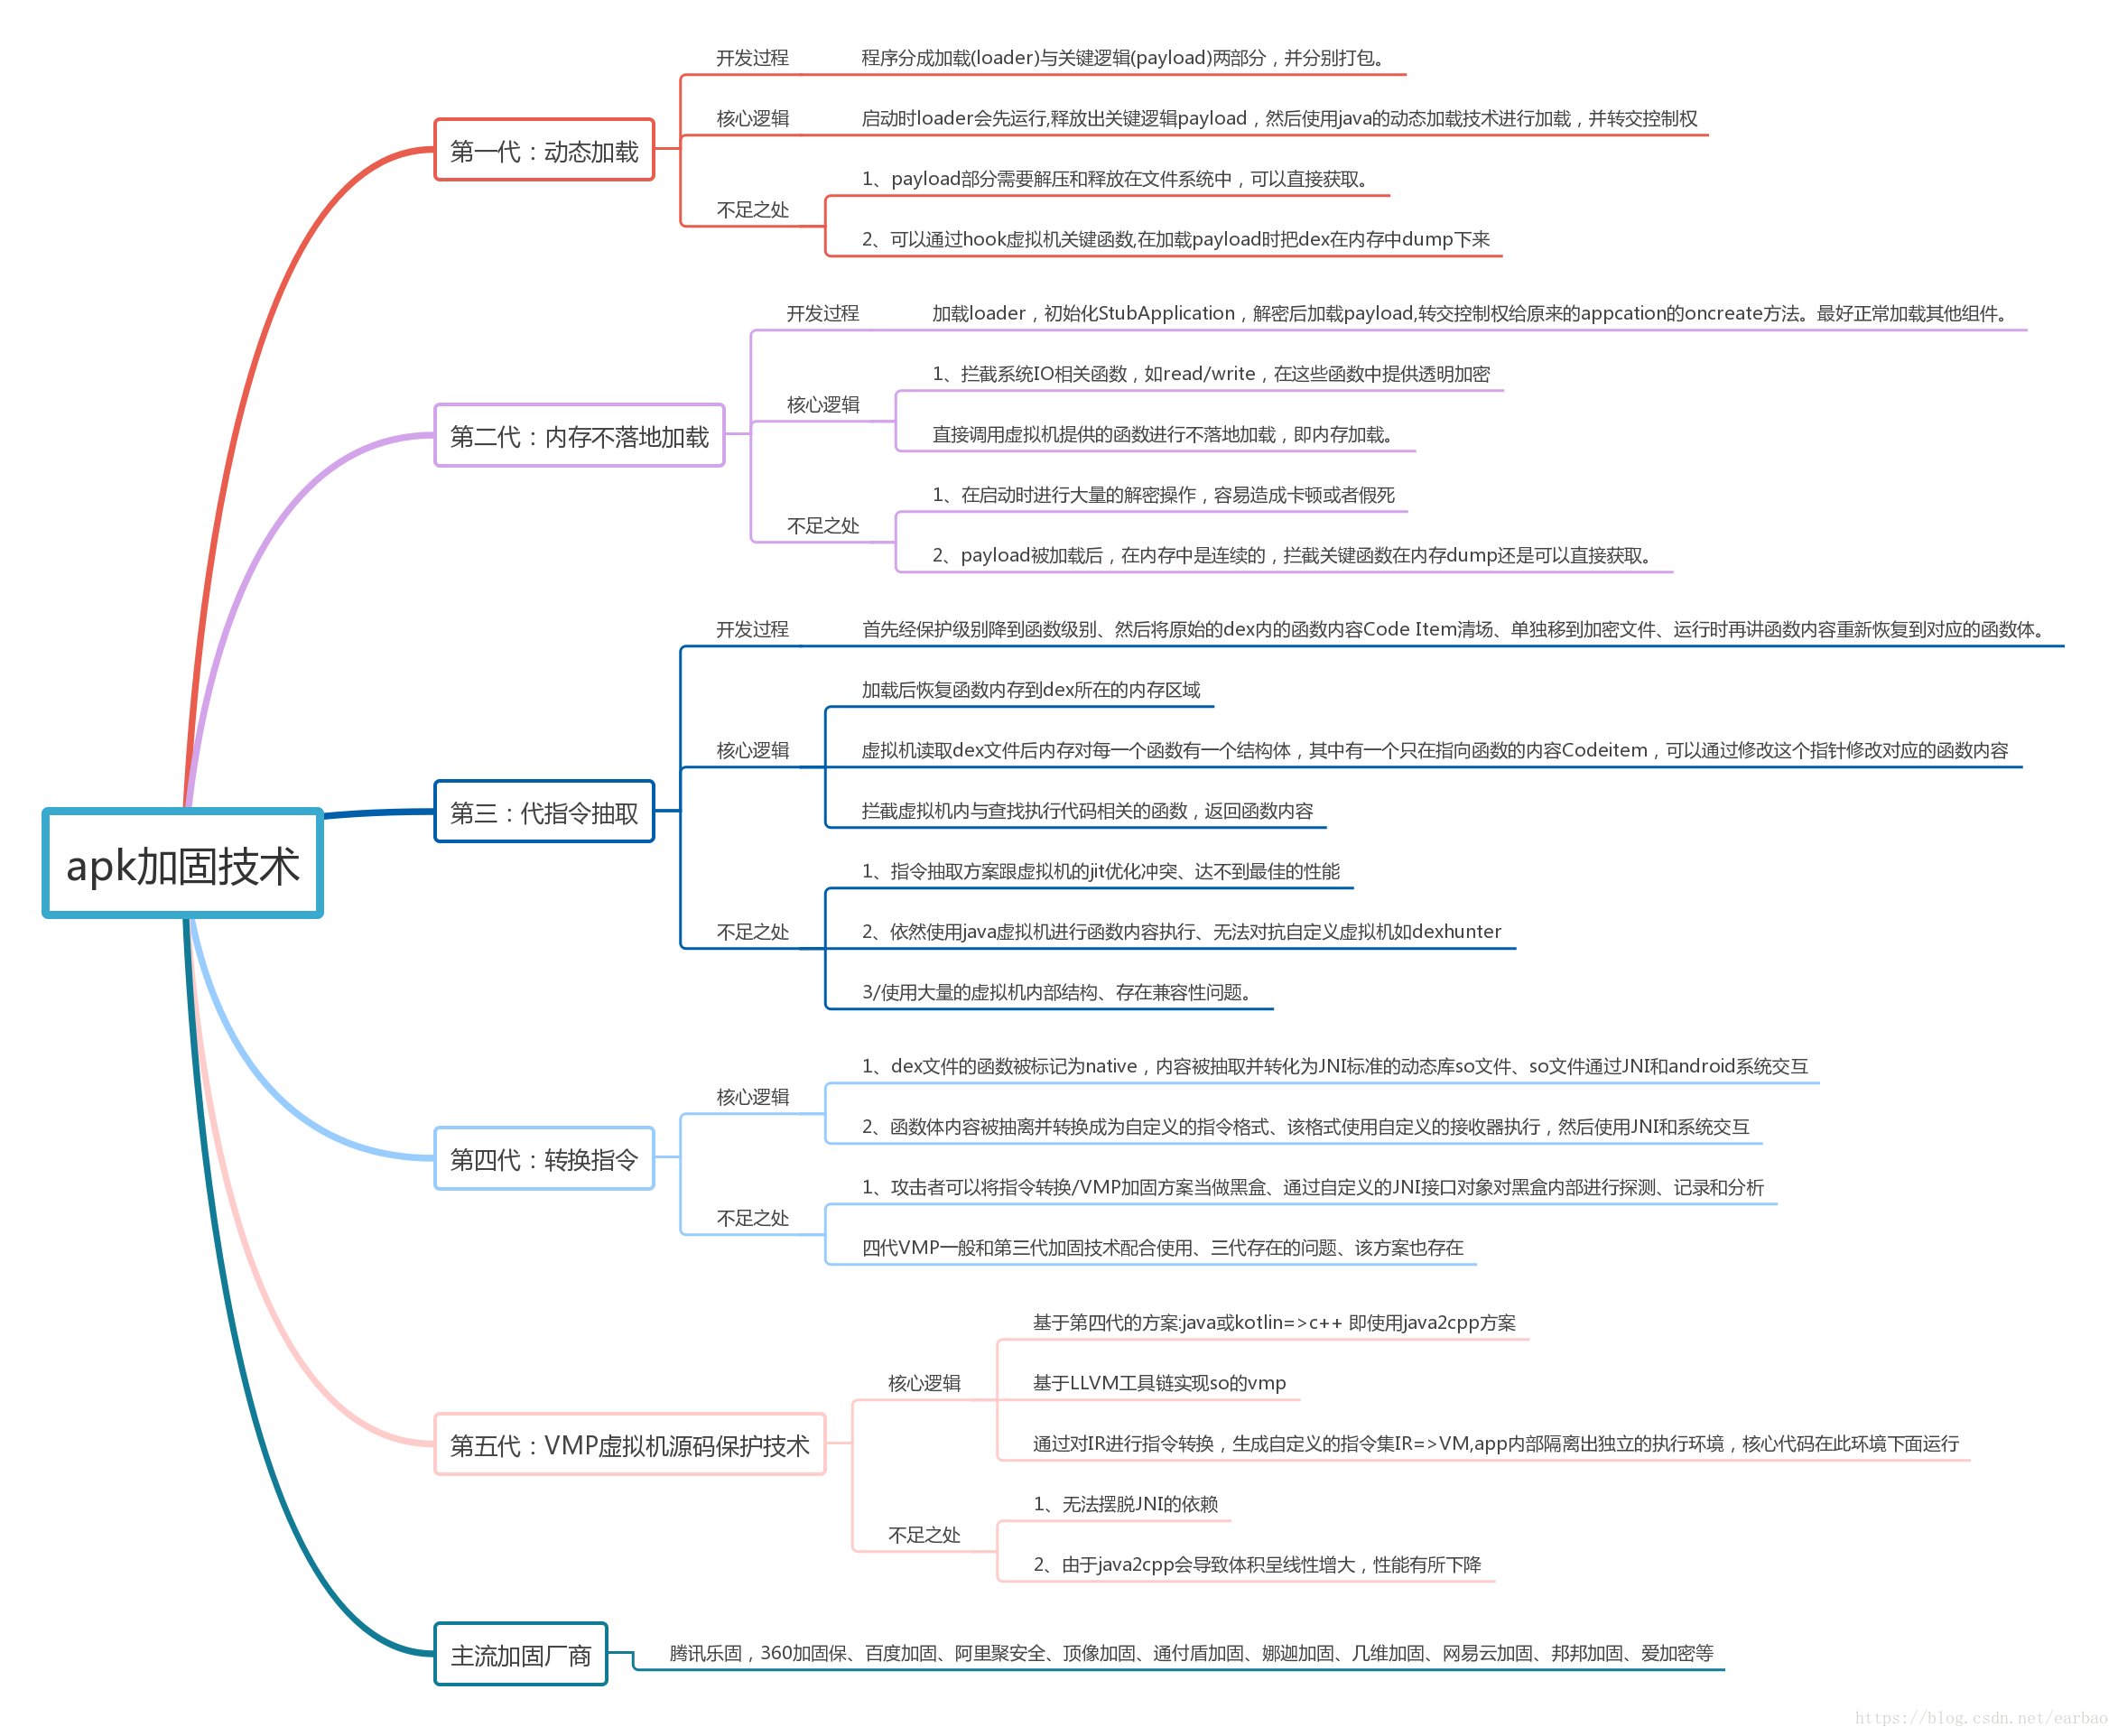

Slide 27
2.4.4 加密方案
加固方案 | 名称 | 特点
360加固保 | http://jiagu.360.cn/ | 免费，上手快，只能在windows操作。QQ群沟通
腾讯乐固 | http://legu.qcloud.com/ | 免费，上手快，只能在windows操作。QQ群沟通
爱加密 | http://ijiami.cn/AppProtect | 专门做安全的公司，很强大，收费。
阿里聚安全 | http://jaq.alibaba.com/ | 已经于2018年关闭. 由于阿里业务调整的原因。

Slide 28
加密方案的对应破解资源
腾讯乐固破解：http://bbs.pediy.com/thread-210532.htm
360和腾讯乐固的开源的双破方案：https://github.com/spriteviki/Dex2oatHunter
百度破解：http://bbs.pediy.com/thread-211162.htm
阿里加固破解：http://bbs.pediy.com/thread-210880.htm
爱加密破解：http://blog.csdn.net/jiangwei0910410003/article/details/51620236

Slide 29
3. 安卓逆向(反编译)基础
3.1 反编译路径
3.2 基本的反编译方法

Slide 30
3.1 反编译路径
反编译路径1：apk -> smali (用于重新打包)
反编译路径2.1：apk -> dex -> jar -> java
反编译路径2.2：apk -> frida -> dex -> jar -> java
反编译路径2.3：apk -> java (jadx)

Slide 31
3.2 基本的反编译方法
见演示
1. zip
2. apktool

Slide 32
4. 安卓抓包与高级hack方法
4.1 burp suite抓包工具基本使用
4. 2 抓包https协议的内容

Slide 33
4.1 burp suite抓包工具基本使用
1. 概述
2. 下载与安装(jdk 14+36 , burp suite pro, jdk8太低,jdk17太高)
3. 基本用法
基本配置:中文、json插件、python支持
对web/http进行抓包
对websocket进行抓包
repeater

Slide 34
4.2 抓包https协议的内容
1. burp suite的基本用法(http)
2. burp suite证书
3. 安卓设备绕过ssl的验证。

Slide 35
安卓设备添加burpsuite证书
android <= 6 :
下载burp suite证书,
设置 -> 系统安全 -> 凭据 -> 导入即可
android >=7:
系统不信任用户导入的证书了
所以: magisk -> always trust user certificates
下载burp suite证书, 导入.
设置-> 密码隐私与安全 -> 系统安全->加密与凭据->从SD卡安装
/sdcard 路径, 后缀为crt 文件
重启设备,查看 /system/etc/security/cacerts 是否存在该文件

Slide 36
4.3 对安卓设备进行抓包
1. 同一局域网
2. PC开启burpsuite
3. 在安卓端安装好证书
4. 在安卓端设置代理服务器IP,端口
5. 观察burpsuite的内容

Slide 37
5. 安卓设备的超级变身：Root
为什么要Root
Root的原理
对于设备的选择
Root的基本过程（以小米为例）

Slide 38
5.1 为什么要Root
1. 获得管理员权限
2. 获得所有文件\文件夹的权限
3. 获得超级能力,例如修改地理位置
4. 你的机器中的一切东西,你都可以自助掌控
缺点:
不适合小白

Slide 39
5.2 Root的原理
重装前:
好多功能不给用
绝大多数文件夹不能访问
绝大多数硬件能力不能修改. (地理位置信息)
Root等同于PC的重装系统
安装的系统跟原有系统略有不同,例如增加了
Magisk工具包(超级权限工具)

Slide 40
5.3 设备的选择
安卓版本别太低. android 10+
购买前问清是否可以root.
测试用机跟私人手机务必分开.
不用太贵, 够用就好

Slide 41
5.3 如何Root
以红米10X手机为例:
1. PC注册小米账号
2. 在手机端登录, 设置账号与设备绑定. 等待一周
3. 在手机端申请解锁. http://www.romleyuan.com/lec/read?id=83
3.1 手机端申请解锁
3.2 PC端下载专用工具,开始解锁
4. 安装ROM 即可.

Slide 42
6. 安卓的高级逆向与钩子（Hook）
6.1 什么是钩子(hook)?
6.2 Frida的使用
6.3 安卓高级逆向
6.4 修改smali并重新打包

Slide 43

6.1 什么是钩子(hook?)
Hook method: 像钩子一样钩在某个方法上的方法
before() // 钩子
after() // 钩子
用途：可以修改任意的方法.
李四
张三
李四

Slide 44
6.2 frida: 钩子框架
frida-server的安装和使用
frida-client的安装和使用
使用frida实现钩子方法

Slide 45
# 保存后运行: python3 test_frida.py
import frida, sys, time
def on_message(message, data):
print("=== before on_message")
print(message)
print(data)
print("=== after on_message")
jscode = """
Java.perform(function () {
var target_class = Java.use('com.banana.MainActivity');
var the_method = target_class.getWelcomeText;
the_method.implementation = function() {
return "你好,这个方法已经被我们控制了. 返回: 略略略"
};
});
"""
device = frida.get_usb_device()
pid = device.spawn(["com.banana"])
device.resume(pid)
time.sleep(1)
script = device.attach(pid).create_script(jscode)
script.on('message', on_message)
print('==== script start ...')
script.load()
sys.stdin.read()

Slide 46
6.3 安卓高级逆向
1. 判断加固的方法
360加固
腾讯加固
2. 使用frida-dump实现对于加固apk的脱壳
3. 使用frida实现钩子方法，绕过SSL验证

Slide 47
frida dex dump的几点注意
1. 如果发现有问题,记得删除缓存文件
androd端: frida-server同级目录下,有个叫做 re.frida.server的文件夹,删掉
重新安装目标apk
2. frida dex dump偶有不成功(无法获得dex文件),记得多尝试其他方法:
unzip <target.apk>
apktool -d <target.apk>
d2j-dex2jar <target.apk>

Slide 48
6.4 重新打包
1. 根据apk得到smali:
apktool d target.apk -o <输出文件夹>
2. 修改smali ( 0x1 是 true, 0x0 是false, 其他语法用到再学)
3. 使用apktool 重新打包 smali -> apk:
apktool b <修改的smali的文件夹> -o from_smali.apk
zipalign -c -v 4 from_smali.apk
zipalgin -v 4 from_smali.apk zipped.apk
4. 签名
生成签名key: keytool -genkey -v -keystore banana.keystore -alias banana -keyalg RSA -sigalg SHA1withRSA -keysize 2048 -validity 10000 (记得文件位置和密码)
jarsigner -verbose -keystore banana.keystore -signedjar <v1签名后得到的.apk> <被签名的.apk> banana
apksigner sign --ks banana.keystore --ks-key-alias banana --out <v2签名后得到的.apk> <被签名的.apk>

Slide 49
7 总结
1.安卓逆向基本思路
2.需要掌握的技能点
3.最佳实践

Slide 50
7.1 安卓逆向基本思路
多种工具总有一款适合你~
zip解压缩看看
apktool 反编译看看
dexdump看看
dex2jar 得到jar/class, 有时候dex2jar可以直接反编译
jd-gui 得到java
smali源代码也偶尔可以看看

Slide 51
7.2 需要掌握的技能点
关键:持续学习,够用就行
java: 看得懂代码
smali 看得懂代码
androd studio: 会安装sdk, 会重新打包
虚拟机(多开,模拟位置)
实体机Root
代理服务器(可能用到)

Slide 52
7.3 最佳实践
1. 保持学习的心态
2. 测试机不要放任何私人信息, 可以认为都是病毒
3. 测试机前置镜头遮住.
4. 法无定法, 不要拘泥
总会有短期内无法逆向的APP
也不存在100%无法攻破的app, 无非花费时间而已.

